Slide 1
Resertifiseringskurs NOST
Har du ikke deltatt på sertifiseringskurs tidligere, anbefaler vi at du melder deg på sertifiseringskurs til høsten
Pia Cathrin Kristiansen, seniorrådgiver, MPH
2025
Notes:
Tilbakemelding: Bør vise mer detaljert fra admin.grensesnittet om hvordan legge til avdelinger.
Vise mer detaljert om hvordan se sesjoner (ser kun % for modul 1 og 2)

Slide 2
Bakgrunn for og målet med kurset
Krav for å delta er tidligere deltagelse på sertifiseringskurs
For at observasjon og tilbakemelding skal være et effektivt kvalitetsforbedringsverktøy må dataene være av god kvalitet.
Valide data krever at observatøren og koordinator er godt kjent med det faglige grunnlaget slik at vurderingene som gjøres under observasjonen er korrekt.
Observatøren og koordinator må være trygg på det elektroniske verktøyet slik at observasjonene registreres på riktig måte.
For å opprettholde sertifiseringen må du gjennomføre minst 90 observasjoner per år som innrapporteres den nasjonale databanken, eller delta på resertifiseringskurs.
Notes:
Hvis du ikke tidligere har deltatt på sertifiseringskurs I regi av FHI eller lokale kursholdere, anbefaler vi å delta på kurs

Slide 3
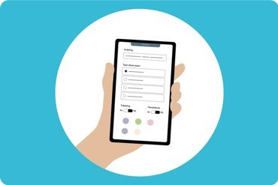
Agenda
Hva er nytt i NOST?
Hva kommer i NOST?
Begrepene i NOST
Ny nasjonal mal for observasjon av håndhygiene
Hvordan logge inn og bruke NOST
Generelle funksjoner
Administrasjonsgrensesnittet
Annen nyttig informasjon

Slide 4
Hva er nytt i NOST
Endret innlevering av data fra kvartalsvis til tertialvis
  1. januar - 30. april
  1. mai - 31. august
  1. september - 31. desember
Kort erm i modul 2
Endret fra beskyttelsesutstyr til verneutstyr i modul 4
Tilvalg om bruk av hansker i modul 1
Nye grafer i rapportene
Oversikt over antall observasjoner pr tertial og forrige år
Varsling om kurs og spørretimer via epost i NOST vurderes
Kvalitativ studie om implementering og bruk av NOST
Notes:
I tråd med lovgivning

Slide 5
Hva kommer i NOST
Utvikling av hanskemodulen er høyt prioritert
Få inn bruk av hansker i grafer for håndhygiene
Koordinator må bekrefte at observatører er sertifiserte/resertifiserte
Oppsett for kommunehelsetjenesten

Slide 6
Begrepene
Disse må dere ha stålkontroll på!
Indikasjon – årsaken til at håndhygiene skal utføres​
Anledning – når en eller flere indikasjoner er tilstede slik at det er behov for å utføre håndhygiene
Pasientsone - Pasienten og alle gjenstander som er tilegnet pasienten i situasjonen (seng, nattbord, iv. stativ osv.).
Helsetjenesteområde – alle andre områder, inkludert andre pasienters og deres pasientsoner
En observasjon - en registrert anledning
Ett kort - en registrering i NOST (en observasjon av en anledning for håndhygiene for en person. I ett stell registreres flere anledninger/kort per person)
Sesjon – en samling observasjoner ved samme avdeling gjennomført i en sammenhengende tidsperiode (ofte 20-30 minutter)
Notes:
Jeg går igjennom disse for å sikre at alle husker dette fra sertifiseringskurset. En person bør maksimalt observeres 5

Slide 7
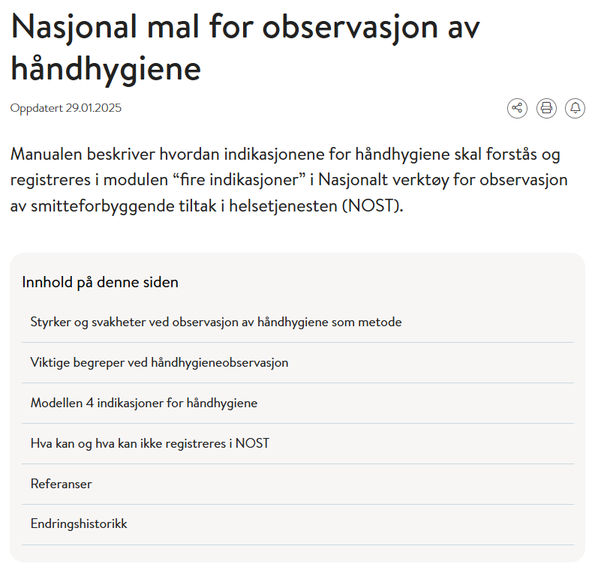
Nasjonal mal for observasjon av håndhygiene
Ny mal januar 2025
Manualen beskriver hvordan indikasjonene for håndhygiene skal forstås og registreres i modul 1 “4 indikasjoner”
Lagt inn eksempler på senarioer for de ulike indikasjonene og hvordan de skal registreres, eller ikke registreres

Slide 8
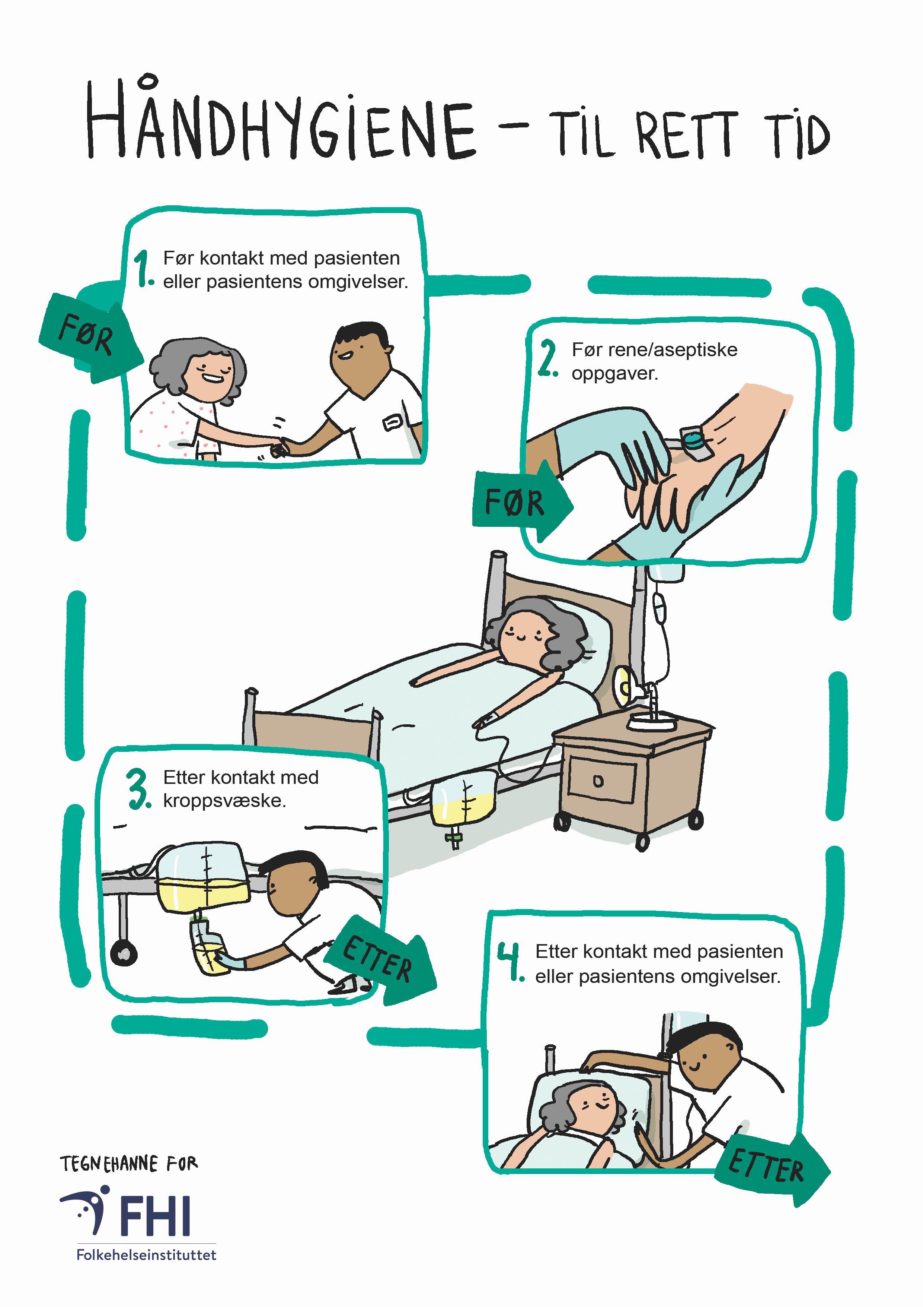
Håndhygiene til rett tid – 4 indikasjoner
Ha klart for deg:
  Pasientsonen er ikke et statisk geografisk område. Den «følger» pasienten.
  Helsetjenesteområde er alle andre områder, inkludert andre pasienters og deres pasientsoner .

Slide 9
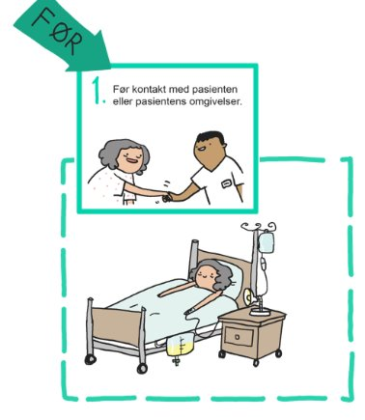
Indikasjon 1 – før pasient/pasientsonen
Observasjon i praksis
Håndhygiene utføres før første fysiske kontakt med hender av pasient eller gjenstander i pasientsonen
Håndhygiene utføres etter siste kontakt med helsetjenesteområdet, før pasient eller gjenstander i pasientsonen berøres
Det er ikke indikasjon for håndhygiene mellom kontakt med gjenstander i pasientsonen og pasient
Håndhygiene registreres kun når det er indikasjon for det

Slide 10
Eksempler på senarioer
 | Scenario | Forslag til registrering i NOST
Pasientomgivelser | Pleier går inn i rommet og berører pasientens nattbord (pasientens omgivelser). Utfører deretter håndhygiene før fysisk kontakt med pasienten. | Indikasjon 1- og håndhygiene «ikke utført». Det er ikke en indikasjon for håndhygiene etter kontakt med pasientens nattbord og før fysisk kontakt med pasienten. Indikasjon 1 registreres derfor som ikke utført. Håndhygienen kommer for sent og pleier kan ha lagt igjen mikrober fra sine hender på nattbordet.
Rent utstyr | Pleier tar med et matbrett inn på pasientrom. Døren åpnes fra utsiden og lukkes igjen fra innsiden. Brettet settes på nattbordet. Pleier går ut igjen og lukker døra. | Ingen registrering i NOST da det ikke er indikasjon for håndhygiene såfremt pleier ikke har berørt pasient eller gjenstander i pasientsone. Dørhåndtakene på begge sider av døra regnes som helsetjenesteområdet og utstyret på brettet anses som rent.
Rom med forgang/sluse | Pleier går inn i rom med forgang/sluse. Døren åpnes fra utsiden (fra korridoren) og pleieren går rett til døren inn mot pasientrommet og åpner denne. | Indikasjon 1 og håndhygiene “ikke utført” Her berører pleier dørhåndtak som regnes som pasientsone uten å utføre håndhygiene.
Pasientomgivelser | Pleier går inn i rommet og berører pasientens nattbord (pasientens omgivelser). Utfører deretter håndhygiene før fysisk kontakt med pasienten. | Indikasjon 1- og håndhygiene «ikke utført». Det er ikke en indikasjon for håndhygiene etter kontakt med pasientens nattbord og før fysisk kontakt med pasienten. Indikasjon 1 registreres derfor som ikke utført. Håndhygienen kommer for sent og pleier kan ha lagt igjen mikrober fra sine hender på nattbordet.
Notes:
Jeg går ikke igjennom alle eksemplene, dere kan se på de I ny nasjonal mal, men de to første vil jeg gå igjennom;

Slide 11
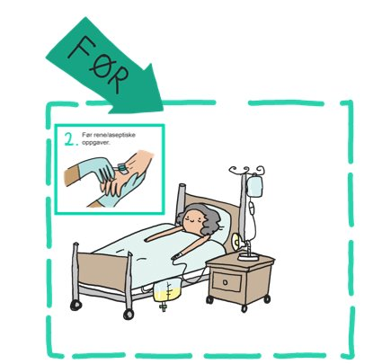
Indikasjon 2 – ren/aseptisk
Observasjon i praksis
Rene og aseptiske oppgaver omfatter aktiviteter som innebærer direkte eller indirekte kontakt med slimhinner, ikke-intakt hud og invasivt medisinsk utstyr
Hensikten er å hindre overføring av mikroorganismer via kritiske punkter som naturlige åpninger (som munn og øyne), ulike sår som operasjonssår, trykksår eller leggsår, eller inngangsport for ulike katetre/dren.​
Erfaringsvis er dette den indikasjonen der det er størst tolkningsrom
Det er rom for faglig vurdering basert på hva som har vært berørt før oppgaven påbegynnes
NB! Hansker påvirker ikke behovet for håndhygiene. Dersom hansker skal benyttes ved en ren eller aseptisk oppgave, utføres håndhygiene før hanskene tas på

Slide 12
Eksempler på scenarioer
 | Scenario | Forslag til registrering i NOST
Subcutan injeksjon | Pleier utfører håndhygiene og klargjør sprøyte for injeksjon – pasienten trenger hjelp med leieendring i senga og pleier hjelper pasienten med det og setter deretter injeksjonen uten å utføre ny håndhygiene. | Indikasjon 2 – “ikke utført” da pleier ikke utførte ny håndhygiene etter å ha berørt pasienten/pasientsonen.
Håndhygiene mellom to rene oppgaver | Pleier utfører håndhygiene og gir pasienten mat. Deretter hjelpes pasienten med tannpuss. | Indikasjon 2 - “utført” (før matservering). Håndhygiene før tannpuss er ikke nødvendig når forutgående oppgave var matservering (like ren oppgave). Her bør det også registreres om håndhygiene utføres etter indikasjon 3 “Etter kontakt med kroppsvæsker” - da tannpuss er en oppgave som med stor sannsynlighet medfører kontakt med kroppsvæsker . Se indikasjon 3.
Renere oppgave | Pleier utfører håndhygiene og hjelper pasienten over i seng før øyedrypping. Pleier utfører ikke håndhygiene før øyedrypping. | Indikasjon 1 “utført” + Indikasjon 2 – “ikke utført”. Pleieren utfører håndhygiene etter indikasjon 1, men bør også utføre håndhygiene før øyedrypping etter indikasjon 2.
Medisinhåndtering | Pleier går fra medisinrommet og inn til pasient med medisin i et beger uten å berøre dørhåndtak eller gjenstander i pasientsonen. | Ingen registrering i NOST. Ikke indikasjon for håndhygiene.
Notes:
De to første

Slide 13
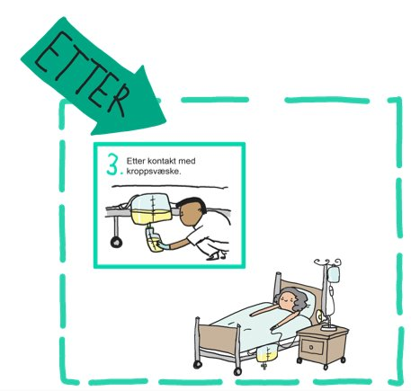
Indikasjon 3 – etter kroppsvæsker
Observasjon i praksis
Håndhygiene er anbefalt umiddelbart etter en prosedyre som har medført faktisk kontakt med kroppsvæsker, uavhengig av hanskebruk
Hanskebruk påvirker ikke behovet for håndhygiene og håndhygiene skal derfor utføres etter at hanskene tas av
​Ved enkelte prosedyrer ansees risikoen for at man får kroppsvæsker på hendene så stor, at håndhygiene anbefales uavhengig av om hender/hansker er synligtilsølt eller ikke

Slide 14
Eksempler på scenarioer
 | Scenario | Forslag til registrering i NOST
Punksjoner eller fjerning av PVK. | Det komprimeres med kompress. | Det kommer en bloddråpe fra innstikkstedet, men ikke gjennom kompressen. Hansker/hender er ikke i direkte kontakt med blod. | Ingen registrering i NOST. Ikke behov for håndhygiene etter indikasjon 3.
 |  | Det trekker blod gjennom kompressen slik at blodet kommer i direkte kontakt med hanske/hånd. | Registrer om håndhygiene er utført eller ikke etter kontakt med kroppsvæske. Håndhygiene bør utføres før neste oppgave hos pasienten.
Spytt/slim fra munn | Pleier tørker av slim fra munn med et papir. | Ingen synlig slim gjennom papiret. | Ingen indikasjon for håndhygiene. Ingen registrering i NOST.
 |  | Synlig slim/ekspektorat trekker gjennom papiret. Tørking/fjerning av store mengder ekspektorat. | Stor sannsynlighet for kontakt med kroppsvæsker. Registrer om håndhygiene er utført eller ikke etter kontakt med kroppsvæske.
Bytte av hansker under stell | Stell med mye avføring. Pleieren velger å bytte hansker midtveis i nedentil stell grunnet kraftig tilsøling av hansker. | Det er ingen indikasjon for håndhygiene og derfor heller ikke behov for å utføre håndhygiene mellom hanskebyttet. | Ingen registrering i NOST. NB! Om pleier må hente nye hansker i hanskeboksen skal håndhygiene utføres før kontakt med den rene hanskeboksen.
Notes:
Første og siste eksemplet

Slide 15
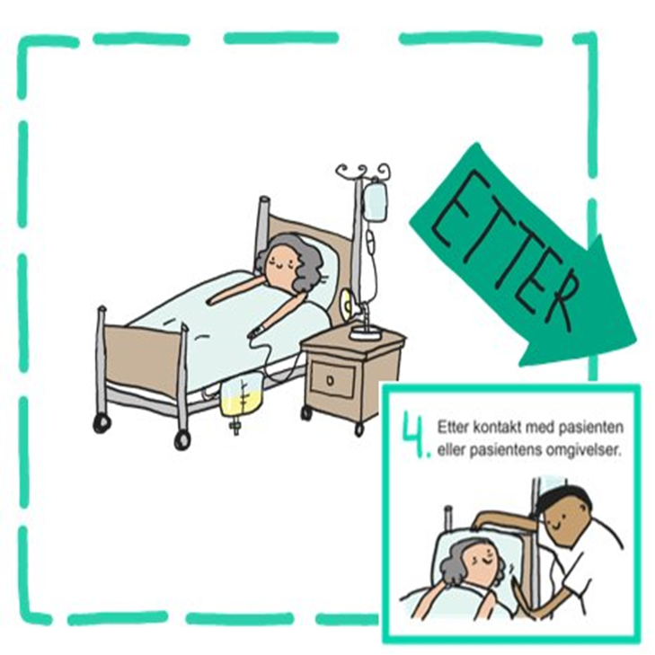
Indikasjon 4 – etter pasient/pasientsonen
Observasjon i praksis
Helsepersonells hender blir kontaminert med mikroorganismer ved kontakt med pasienters hud, inventar og utstyr.
For å hindre kryssmitte som følge av overføring av mikroorganismer fra pasientsonen, inkludert antibiotikaresistente bakterier, bør helsepersonell alltid utføre håndhygiene etter å ha berørt pasienten eller gjenstander i pasientsonen, før de berører gjenstander i helsetjenesten området.
Dette gjelder også ved kortvarig berøring som håndtrykk og berøring av seng eller nattbord.

Slide 16
Eksempler på scenarioer
 | Scenario | Forslag til registrering i NOST
Pasientrommet uten forgang/sluse og dørhåndtak | Pleier åpner døren til pasientrommet uten forgang/sluse og lukker den igjen ved å ta på innsiden av dørhåndtaket. Prater med pasienten uten å berøre noe i rommet. Går ut igjen - åpner døren ved å ta på dørhåndtaket og lukker døra utenfra. | Ingen registrering i NOST – pleier har bare berørt punkter i helsetjenesteområdet.
Pasientrommet uten forgang/sluse og dørhåndtak | Pleier åpner døren til pasientrom uten forgang/sluse, og lukker den igjen ved å ta på innsiden av dørhåndtaket. Utfører håndhygiene. Flytter på nattbordet til pasienten, men må gå ut for å hente et blodtrykksapparat. Pleier åpner døra fra innsiden og lukker døra fra utsiden. | Indikasjon 1 – “utført”. Indikasjon 4 - “ikke utført” Berører helsetjenestesonen (dørhåndtaket) uten å utføre håndhygiene.
Notes:
Begge

Slide 17
Antall observasjoner per helsepersonell
I modulene «4 indikasjoner», «Hansker» og «Verneutstyr» kan du observere samme helsepersonell flere ganger under samme sesjon.
Dersom dataene skal benyttes til å beskrive atferden ved en avdeling anbefales det at samme person observeres maksimalt fem ganger under en sesjon.
Det betyr at kortet fylles ut og lagres fem ganger under observasjon av samme person. Det fremkommer ikke i dataene hvor mange observasjoner (lagrede kort) som er av en og samme helsepersonell.
5 personer bør som minimum observeres før data fra avdelingen presenteres, for å sikre anonymitet
For modulen «Smykker, klokker og negler» kan det bare gjøres en observasjon per helsepersonell per sesjon.
Samme klokke/ring/negl skal kun observeres og registreres en gang.

Slide 18
Spørsmål til ny nasjonal mal?
Vi går straks over på den praktiske løsningen

Slide 19
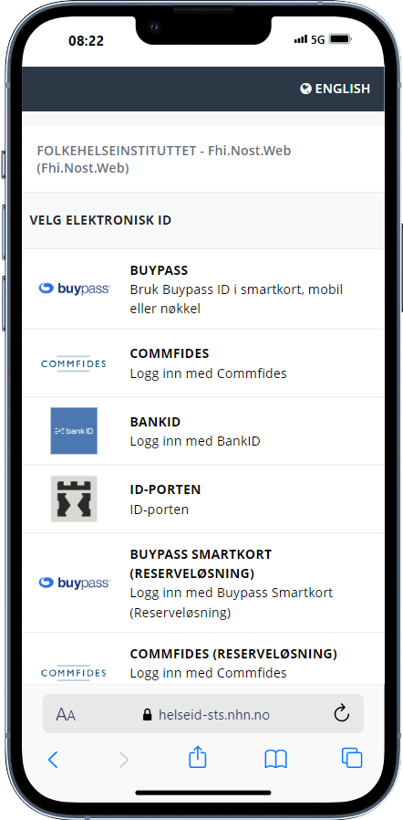
Struktur i løsningen
Tre roller
To brukergrensesnitt
Observatør​
Koordinator​
Administrator (FHI)
Innlogging med bank ID
Observasjon: https://nost.fhi.no​
Administrasjon: https://admin-nost.fhi.no

Slide 20
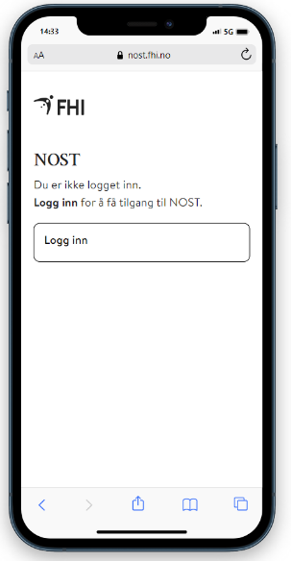
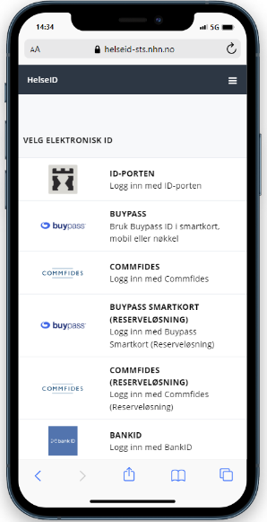
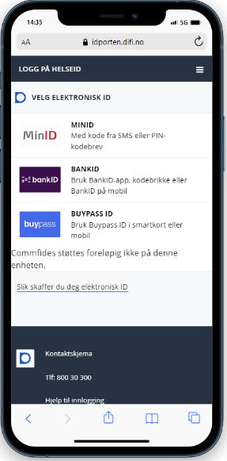
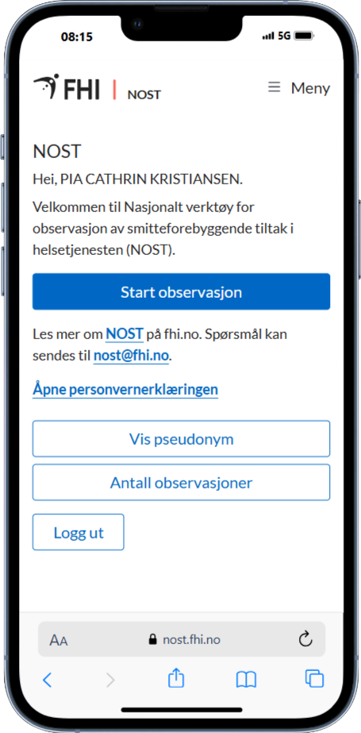
NOST innlogging observasjon

Slide 21
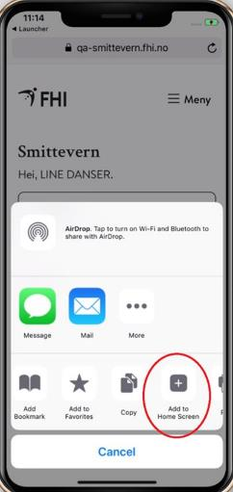
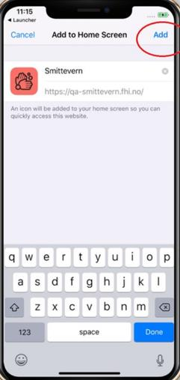
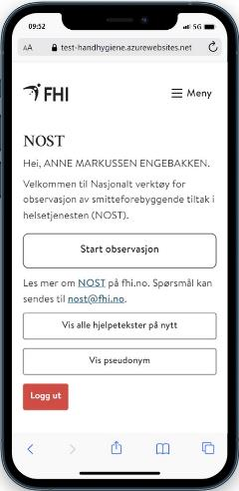
Legge NOST til som snarvei på telefonen
Legg til på hjem skjerm
Legg til på hjem skjerm
Send til

Slide 22
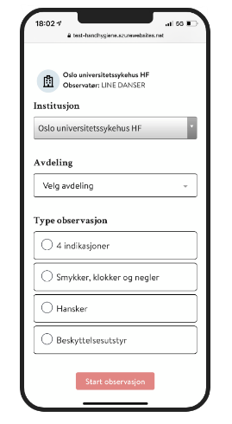
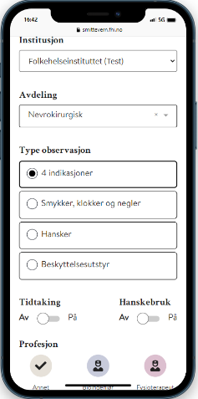
Hvordan komme i gang
Institusjon, avdeling, modul og profesjon
Før du kan starte å observere må du:
  Velge institusjon (om du er registrert ved flere)
  Velge avdeling (om du er registrert ved flere)
  Velge modulen «4 Indikasjoner»
  Velg ev. tilleggsfunksjon (tidtaking eller hansker)
  Velge profesjon(er) du ønsker å observere (dette kan enkelt endres underveis)
Klikk på «Start observasjon»
Du får ikke startet observasjon før både institusjon, avdeling, aktivitet og profesjon er valgt
1
2
3
4
5

Slide 23
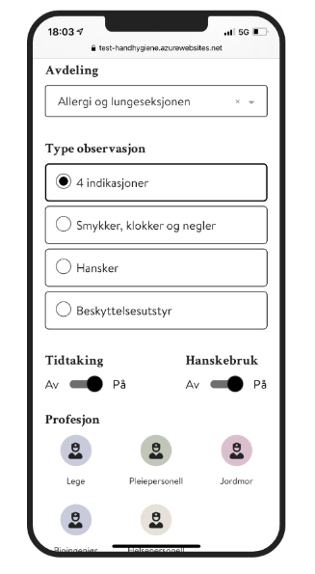
Modul 1 – 4 indikasjoner
Tilvalg for modulen 4 indikasjoner
Det er to mulige tilvalg i modulen 4 Indikasjoner:
Tidtaking av hvor lenge helsearbeiderne utfører håndhygiene (håndvask eller hånddesinfeksjon).
  Dersom tidtaking er valgt som tillegg vil det komme opp på hvert kort
  Det er mulig å slå tidtakingen av på det enkelte kort
  Eksempelvis om man ikke får med seg oppstart eller avslutning på håndhygiene aktiviteten
Registrering av hanskebruk når håndhygiene ikke blir utført.

Slide 24
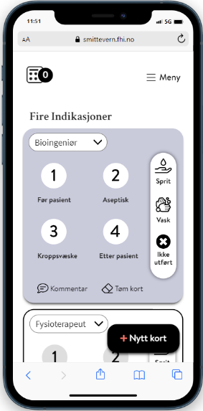
Modul 1 – 4 indikasjoner
Hvordan registrere
Det kommer opp et kort for hver profesjon du har valgt før du startet observasjonen
Du finner kortene ved å scrolle ned på siden
Før du fyller ut et kort - se at kortet du registrerer på har samme profesjon som personen du observerer

Slide 25
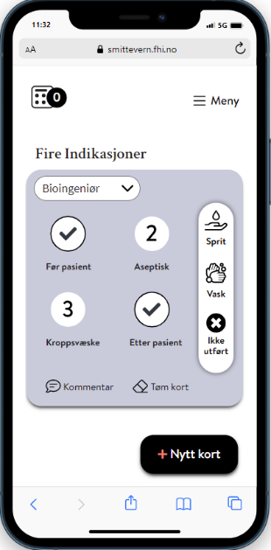
Modul 1 – 4 indikasjoner
Hvordan registrere
Kryss av for observerte indikasjoner for håndhygiene (en eller flere)
De valgte merkes med hake

Slide 26
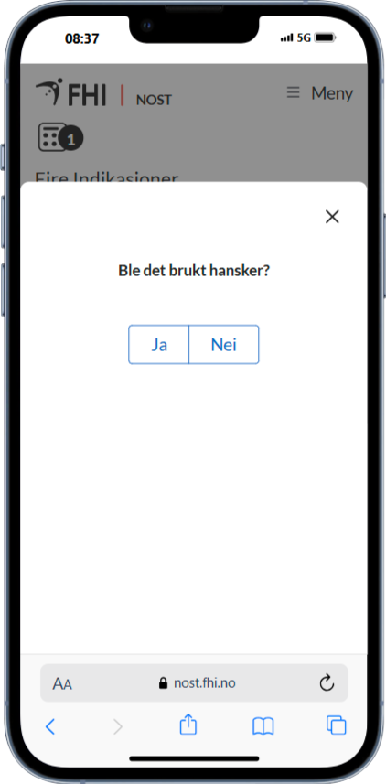
Modul 1 – 4 indikasjoner
Tilvalg «Hanskebruk»
Kryss av for utført aktivitet
Spørsmål om hansker ble benyttet vil komme opp i et nytt bilde, uavhengig av aktivitet
Du må her velge «Ja» eller «Nei» for å komme tilbake til kortet

Slide 27
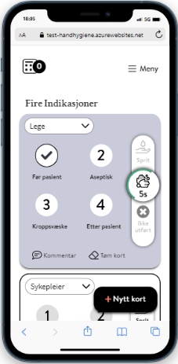
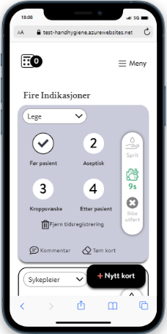
Modul 1 – 4 indikasjoner
Tilvalg «Tidtaking»
Har du valgt tidtakingen aktiveres dette når du trykker på ikonet
Tiden går til du trykker på ikonet igjen
Ikonet er merket med grønn sirkel mens tiden går. Når tiden stoppes blir ikonet grønt (se bilde 2)
Dersom tidtakingen blir feil kan den slås av for den aktuelle observasjonen
Aktivitet kan velges og tidtaking startes også før indikasjonene er valgt

Slide 28
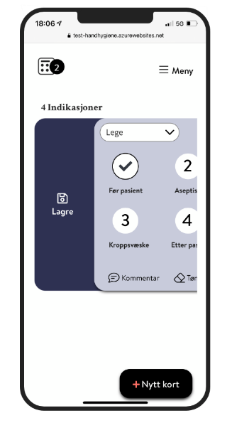
Modul 1 – 4 indikasjoner
Lagre en observasjon
Observasjonen lagres ved å dra hele kortet til høyre
Tellelisten oppe til venstre registrerer observasjonen ved at tallet økes

Slide 29
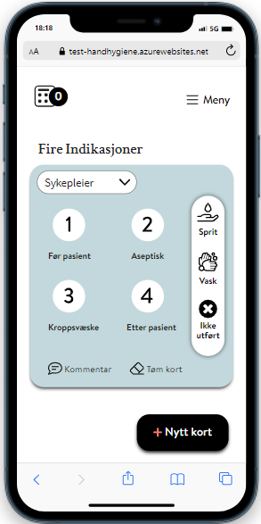
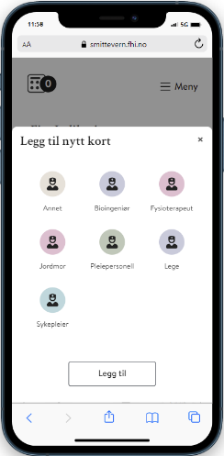
Modul 1 – 4 indikasjoner
Endre profesjon på kort eller legge til kort
Profesjon på et kort kan endres ved å gå inn på rullgardinen til høyre for profesjonen
Det er mulig å ha flere kort fremme enn det man valgte på forsiden ved å velge "Nytt kort"
Når man har valgt hvilken profesjon på det nye kortet (bilde 2) og trykket på «Legg til», legger kortet seg over de andre kortene man har oppe på skjermen
Det er mulig å ha flere kort med samme profesjon.

Slide 30
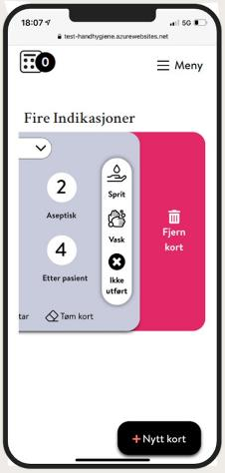
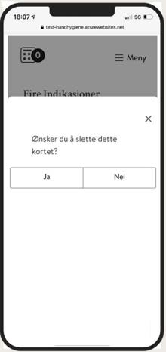
Modul 1 – 4 indikasjoner
Slette kort
Du kan slette et kort ved å dra det til venstre
NB! Innholdet på kortet forsvinner når det slettes
Det er viktig å lagre siste observasjon på kortet før kortet slettes

Slide 31
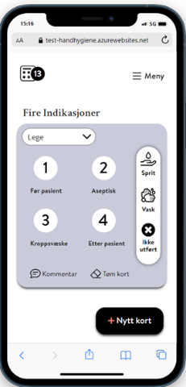
Modul 1 – 4 indikasjoner
Legg til kommentar
Det mulig å legge til kommentarer både til den enkelte observasjon og til sesjonen som helhet (mulig i alle moduler)
Kommentarer til den enkelte observasjon legges til ved å trykke på «Kommentar» på kortet før det lagres
Fritekst til observasjoner kan være forhold som påvirket utfallet (eksempelvis at nødvendig utstyr eller fasiliteter ikke var tilstede)
Kommentar til sesjonen er mulig å legge til ved å gå inn på telleknappen oppe i venstre hjørne
Eller ved å gå inn på hovedmenyen og åpen en sesjon under «ikke sendte sesjoner». Her kan man, ved hjelp av redigeringsknappen, både legge til kommentarer til enkelt-observasjoner eller til en sesjon som helhet.

Slide 32
Spørsmål knyttet til modul 1?
Vi skal straks over på generelle funksjoner og bruk av dataene

Slide 33
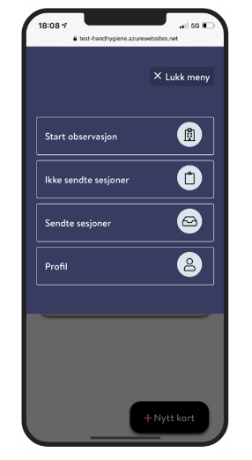
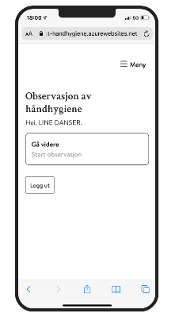
Hovedmeny
Du kan gå til hovedmenyen, uansett hvor du er i løsningen.
Fra hovedmenyen kan du:
  Starte en ny sesjon (observasjon)
  Se på og endre sesjoner som ikke er send til koordinator
  Se på sesjoner som er send til koordinator
  Se på din profil
NB! Dersom du har starter en ny observasjonssesjon (en ny modul) vil sesjonen du startet først avsluttes.

Slide 34

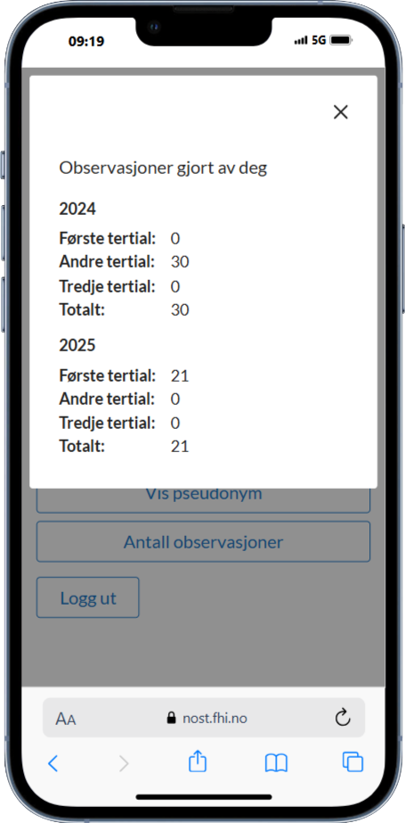
Profil
Krav om 90 observasjoner pr år
Anbefalt min. 30 observasjoner per tertial

Slide 35
Hvordan avslutte en sesjon
En sesjon kan avsluttes på to måter
Om observatøren trykker på hovedmenyen oppe i høyre hjørne og velger å gå inn på en av punktene på hovedmenyen, avsluttes sesjonen automatisk og lagrer seg under «ikke sendte sesjoner» i hovedmenyen
Gå inn på telleknappen opp i venstre hjørne og deretter scrolle ned og velger «Send koordinator». Sesjonen avsluttes og legger seg under «Sendte sesjoner» i hovedmenyen

Slide 36
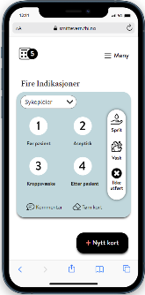
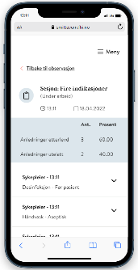
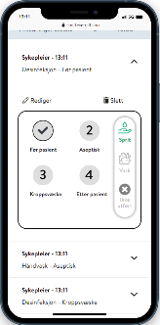
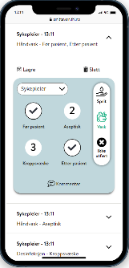
Se og redigere observasjoner
- under en pågående sesjon uten å avslutte sesjonen
Gå inn på tellelisten oppe i venstre hjørne
Åpne og redigere observasjonene (kortene) du ønsker å redigere ved å trykke på kortet og deretter «Rediger»
Gjør endringer og trykk «Lagre»
Gå tilbake for videre observasjon ved å trykke «Tilbake til observasjon»

Slide 37
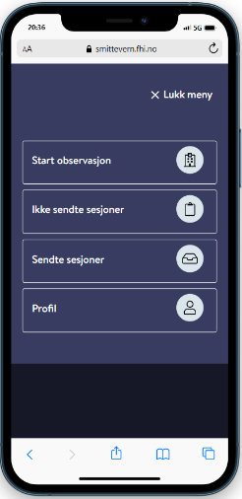
Se og redigere observasjoner
- som er avsluttet og lagret
Observatøren kan redigere lagrede data før de sendes koordinator ved å gå inn på "Ikke sendte sesjoner" på hovedmenyen og velge "Se detaljer" på aktuell sesjon
Det er mulig å redigere enkeltobservasjoner, slette enkeltobservasjoner (kort) og slette hele sesjoner
Velg aktuell sesjon og trykk deretter på observasjonen man ønsker å redigere

Slide 38
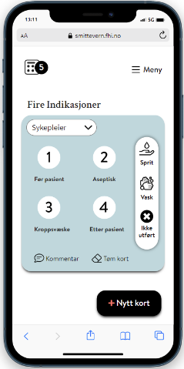
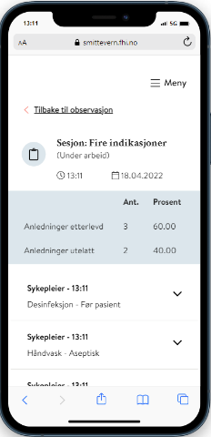
Oversikt over resultater fra en sesjon
Under en pågående sesjon
Trykk telleknappen oppe til venstre hjørne.
En oppsummering av den pågående sesjonen ligger over enkeltobservasjonene
Denne kan benyttes som en umiddelbar personlig tilbakemelding om du har fulgt en person, eller som en generell tilbakemelding til det vaktlaget

Slide 39
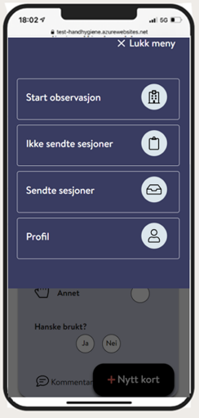
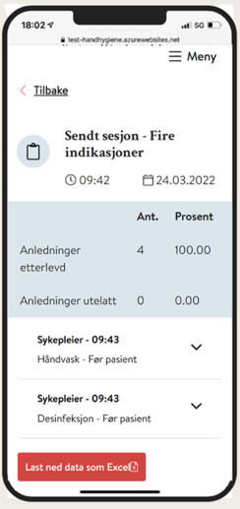
Oversikt over resultater fra en sesjon
Avsluttet sesjon
Gå inn på hovedmenyen
Åpne den aktuelle sesjonen, enten under sendte eller ikke sendte sesjoner
En oppsummering av den avsluttede sesjonen ligger over enkeltobservasjonene

Slide 40

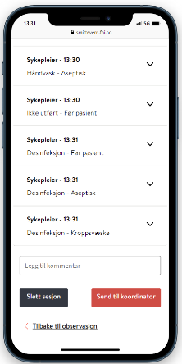
Hvordan dele data med koordinator
Observatøren kan sende på to måter
Når sesjonen er ferdig kan observatøren velge å sende sesjonen umiddelbart til koordinator
Gå inn på tellelisten i venstre hjørne
Scroll ned siden og velg "Send koordinator"

Slide 41
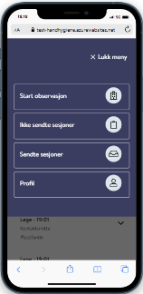
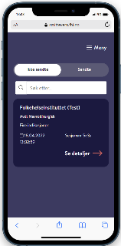
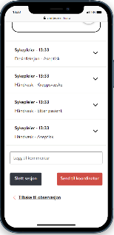
Hvordan dele data med koordinator
Etter en avsluttet sesjon fra hovedmenyen
Velg "Ikke sendte sesjoner"
Velg "Se detaljer" for aktuell sesjon slik at alle enkeltobservasjonene i sesjonen blir synlig
Scroll ned siden og velg "Send til koordinator"
Når dataene er sendt til koordinatoren har observatøren mistet muligheten til å redigere dataene.
Er det behov for endringer etter at dataene er sendt må dette gjøres av koordinatoren.

Slide 42
Oversikt over sendte sesjoner
I hovedmenyen
Observatøren kan se sendte sesjoner ved å gå inn på "Sendte sesjoner" i hovedmenyen
Her kan man gå inn på hver enkelte sesjon, se detaljene på den enkelte observasjon (kort) og finne kort oppsummering av resultater fra sesjonen
Man kan også laste ned dataene som Excel fil
Det er ikke mulig å redigere sendte sesjoner
Koordinatoren kan redigere dataene fra admin.grensesnittet.

Slide 43
Administrasjonsgrensesnittet
Koordinator/admin: https://admin-nost.fhi.no

Slide 44
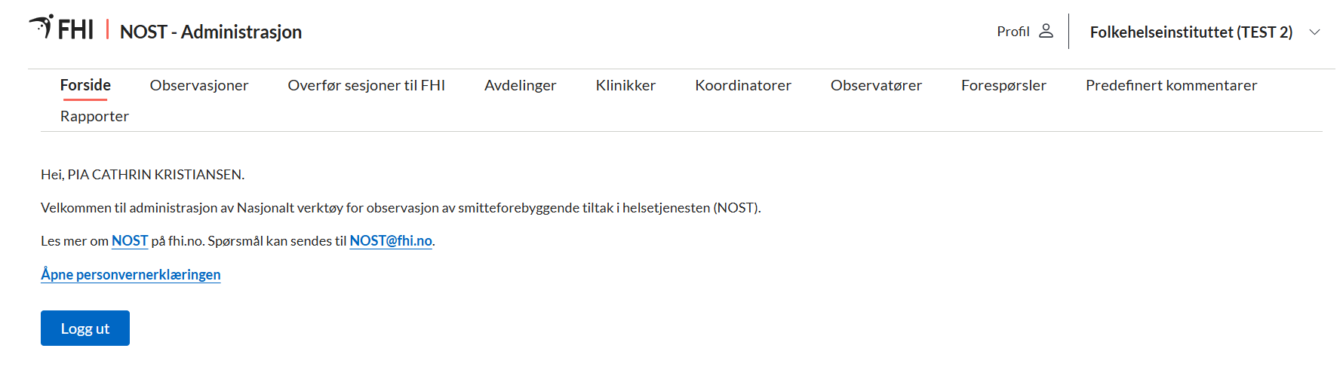
Koordinators oppgaver
Koordinator vil fungere som en "superbruker" og må ha god kjennskap til alle deler av NOST
Koordinator har det overordnede koordineringsansvaret for observasjon
Det kan være flere koordinatorer ved en enhet​
Oppgavene er:
  Opprette struktur (husk min. 5 av en profesjon i avdelingen)
  Administrere observatører
  Holde oversikt over antall observasjoner
  Ta ut rapporter til avdelingene

Slide 45
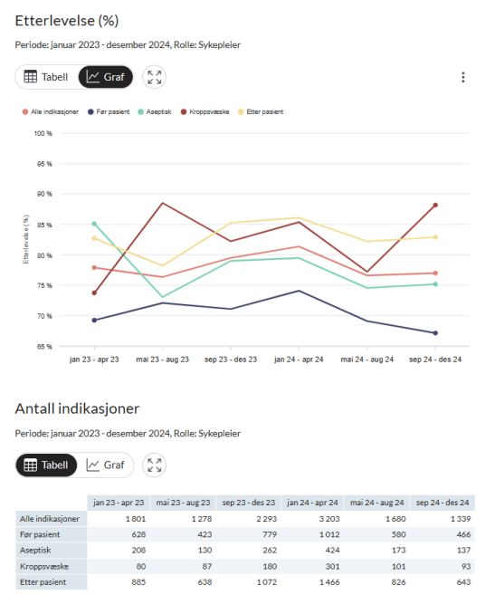
Bruk dataene til forbedringsarbeid
Nye grafer viser trender pr indikasjon pr avdeling eller pr profesjon
Erfaringer f.eks. relatert til passering av sprit må tas lokalt
Notes:
Vis grafer og rapportering I adm.grensesnittet

Slide 46
Spørsmål?
Straks kommer litt nyttig informasjon

Slide 47
Begrepene
Minner om disse igjen
Indikasjon – årsaken til at håndhygiene skal utføres​
Anledning – når en eller flere indikasjoner er tilstede slik at det er behov for å utføre håndhygiene
Pasientsone - Pasienten og alle gjenstander som er tilegnet pasienten i situasjonen (seng, nattbord, iv. stativ osv.).
Helsetjenesteområde – alle andre områder, inkludert andre pasienters og deres pasientsoner
En observasjon - en registrert anledning
Ett kort - en registrering i NOST (en observasjon av en anledning for håndhygiene for en person. I ett stell registreres flere anledninger/kort per person)
Sesjon – en samling observasjoner ved samme avdeling gjennomført i en sammenhengende tidsperiode (ofte 20-30 minutter)

Slide 48
Innrapportering og sertifisering
1. januar - 30. April
1. mai - 31. August
1. september - 31. desember
Koordinatorer kan gjennomføre standardisert opplæring av observatører ved egen enhet, men bør selv ha gjennomført minst 90 observatører før rollen som kursleder (gjelder modulen 4 indikasjoner), eller gjennomført resertifiseringskurs.
For å opprettholde sertifiseringen må koordinator og observatør gjennomføre minst 90 observasjoner per kalenderår som innrapporteres den nasjonale databanken.

Slide 49

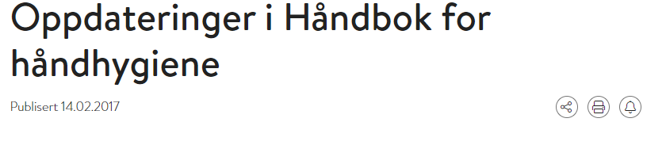
Håndbok for NOST
Siden hvor dere skal finne «alt» dere lurer på
Temaside for håndhygiene: https://www.fhi.no/sm/handhygiene/
Det er mulig å abonnere på oppdateringer/endringer i begge håndbøker

Slide 50
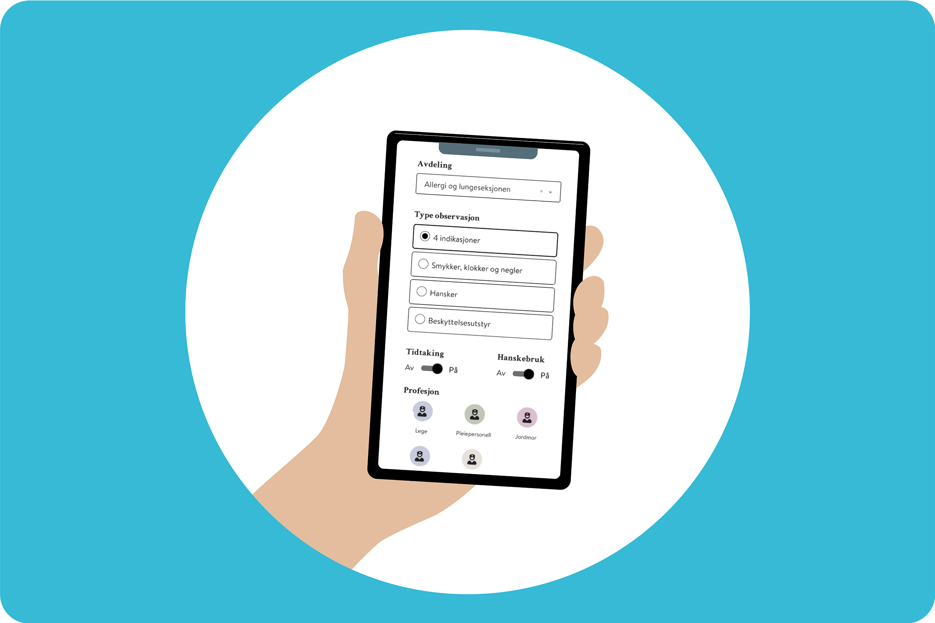
Har du innspill til forbedringer i NOST?
Send gjerne innspill til nost@fhi.no

